Slide 1
Επιμορφωτική Ενότητα 6
Συνεργασία και ομαδική εργασία

Slide 2
Εισαγωγή στο έργο CEYS
(χρησιμοποιήστε ανάλογα με το πλαίσιο)
Ευρωπαϊκό έργο Erasmus+
Εταίροι σε Βέλγιο, Ελλάδα, Ρουμανία, ΗΒ
Συνέχιση του έργου «Creative Little Scientists» (Δημιουργικοί Μικροί Επιστήμονες) http://www.creative-little-scientists.eu
Στόχοι
  Ανάπτυξη της πορείας εξέλιξης του/της δασκάλου/ας και ανάπτυξη του συνοδευτικού υλικού
  Προώθηση της χρήσης δημιουργικών προσεγγίσεων στη διδασκαλία των φυσικών επιστημών στην προσχολική εκπαίδευση και στα πρώτα χρόνια της δημοτικής εκπαίδευσης (μέχρι την ηλικία των οκτώ)

Slide 3
Σύνδεση IBSE και CA
(Creative Little Scientists, 2012)
Χαρακτηριστικά διερεύνησης
Δημιουργικές προδιαθέσεις
Ερωτήσεις
Σχεδιασμός και προγραμματισμός ερευνών
Συλλογή αποδεικτικών στοιχείων
Δυνατότητα να κάνουν συσχετισμούς
Εξήγηση αποδεικτικών στοιχείων
Παρουσίαση αποδεικτικών στοιχείων
Αίσθηση πρωτοβουλίας
Κίνητρο
Δυνατότητα να παράγουν κάτι νέο
Δυνατότητα να κάνουν συσχετισμούς
Φαντασία
Περιέργεια
Δυνατότητα να εργάζονται από κοινού
Δεξιότητες σκέψης

Slide 4
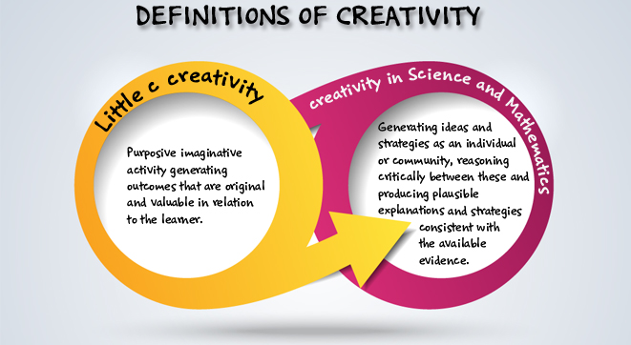
Ορισμοί δημιουργικότητας που υιοθετούνται από το έργο CEYS
(Creative Little Scientists, 2014)
Notes:
Ορισμός της Δημιουργικότητας:
H σκόπιμη διαδικασία της φαντασίας η οποία παράγει πρωτότυπα και αξιόλογα αποτελέσματα για το μαθητή.
Ορισμός της Δημιουργικότητας στις Φυσικές Επιστήμες:
Η γένεση ιδεών και στρατηγικών ως άτομο ή ως κοινότητα, η κριτική επιχειρηματολογία μεταξύ αυτών και η παραγωγή αληθοφανών εξηγήσεων και στρατηγικών σύμφωνων με τα διαθέσιμα στοιχεία.

Slide 5
Στόχοι της ενότητας
Εξερεύνηση των οφελών της συνεργασίας και της ομαδικής εργασίας στη διδασκαλία φυσικών επιστημών στην πρώιμη ηλικία.
Δίνεται η δυνατότητα στους συμμετέχοντες να σχεδιάσουν δραστηριότητες που να περιλαμβάνουν ομαδική εργασία και συνεργασία για την ενίσχυση της δημιουργικότητας στις φυσικές επιστήμες.
Εισαγωγή στα χαρακτηριστικά του διαλόγου, της συνεργασίας και της ομαδικής εργασίας που είναι σημαντικά στην προώθηση της διερεύνησης και της δημιουργικότητας.
Ανταλλαγή στρατηγικών για την τόνωση και την καλλιέργεια της δημιουργικότητας των παιδιών μέσα από τη συνεργασία σε ομάδες.
Αύξηση της συνειδητοποίησης των διαφορετικών τρόπων παροχής ευκαιριών για τη δημιουργικότητα των παιδιών μέσα από τη συνεργασία και την ομαδική εργασία.

Slide 6
Σύνδεση με τις αρχές και τα αποτελέσματα σχεδιασμού περιεχομένου 1
(Για χρήση κατά τις ανάγκες)
15. Η εκπαίδευση των δασκάλων θα πρέπει να προωθεί τη χρήση της ομαδικής εργασίας από τους /τις δασκάλους/ες για τη στήριξη των διερευνητικών διαδικασιών και της δημιουργικής μάθησης των παιδιών.
  15.1 Οι δάσκαλοι θα πρέπει να γνωρίζουν την αξία της συνεργασίας για τη διερεύνηση και τη δημιουργική σκέψη και μάθηση.
  15.2 Οι δάσκαλοι θα πρέπει να είναι σε θέση να χρησιμοποιούν συνειδητά πληθώρα τρόπων συνεργασίας, εναλλάσσοντας τις ατομικές με ομαδικές δραστηριότητες με την πάροδο του χρόνου, για να στηρίξουν τις διερευνητικές διαδικασίες και τη δημιουργική μάθηση των παιδιών.

Slide 7
Σύνδεση με τις αρχές και τα αποτελέσματα σχεδιασμού περιεχομένου 2
(Για χρήση κατά τις ανάγκες)
15.3 Οι δάσκαλοι θα πρέπει να είναι σε θέση να οργανώνουν την ομαδική εργασία, συνδυάζοντας τρόπους ομαδοποίησης των παιδιών, σχεδιασμού εργασιών, στρατηγικών διδασκαλίας και αξιολόγησης με διαφορετικούς τρόπους για την προώθηση της συνεργασίας μεταξύ των παιδιών στις φυσικές επιστήμες και τα μαθηματικά.
15.4 Οι δάσκαλοι θα πρέπει να είναι σε θέση να χρησιμοποιούν κατάλληλα τους πόρους και τη διδακτική παρέμβαση για τη στήριξη της συνεργασίας στις φυσικές επιστήμες και τα μαθηματικά.
15.5 Οι δάσκαλοι θα πρέπει να είναι σε θέση να αξιολογούν την ομαδική εργασία.
15.6 Οι δάσκαλοι θα πρέπει να είναι σε θέση να χρησιμοποιούν αποτελεσματικές στρατηγικές για την ανταλλαγή ιδεών και συζητήσεων από διαφορετικές ομάδες.

Slide 8
Σκεπτικό της ενότητας
Η συνεργασία θεωρείται καθοριστική πτυχή της διερευνητικής μάθησης
Αυξημένη αναγνώριση της κοινωνικής, συλλογικής και συνεργατικής φύσης των δημιουργικών διαδικασιών
Η συνεργασία προσφέρει ευκαιρίες για διάλογο - σημαντικό χαρακτηριστικό και για τη δημιουργική εκπαίδευση και για τη διερευνητική εκπαίδευση
Η διαλογική ομιλία βοηθά τα παιδιά να εξωτερικεύουν τη σκέψη τους, να εξερευνούν, να μοιράζονται και να αξιολογούν εναλλακτικές ιδέες και στρατηγικές

Slide 9
Ζητήματα για τους δασκάλους
Στήριξη της συνεργατικής συλλογιστικής των παιδιών και της δημιουργικής συμμετοχής τους
Χρήση ερωτήσεων και ενθάρρυνση της διερευνητικής ομιλίας χωρίς να κυριαρχείτε στις διαλογικές ανταλλαγές
Σχεδιασμός εργασιών για την προώθηση της ισότιμης εμπλοκής και της ποιότητας αυτής
Ανάπτυξη υποστηρικτικού περιβάλλοντος στην τάξη που να ενθαρρύνει τη συζήτηση εναλλακτικών ιδεών
Υιοθέτηση στρατηγικών ομαδοποίησης για τη μεγιστοποίηση της εμπλοκής, της συμμετοχής και της προόδου των παιδιών

Slide 10
Περίγραμμα ενότητας
Εισαγωγή, στόχοι και σκεπτικό της ενότητας
Εργασία επίλυσης προβλήματος - ευκαιρίες για συνεργασία και διάλογο - ο ρόλος τους στην ενίσχυση της δημιουργικότητας και της διερεύνησης
Ανταλλαγή εμπειριών ομαδικής εργασίας - αποτελεσματικές προσεγγίσεις, προκλήσεις
Ανάλυση παραδειγμάτων από την τάξη - αποδεικτικά στοιχεία ομαδικής εργασίας, ρόλος του/της δασκάλου/ας στη στήριξη της συνεργασίας
Επιπτώσεις στον σχεδιασμό
Αναστοχασμός πάνω σε ό,τι έχει προκύψει ως όφελος από την ενότητα.

Slide 11
Εργασία επίλυσης προβλήματος
Φτιάξτε την πιο ψηλή, πιο στέρεη κατασκευή που μπορείτε για να στηρίξετε ένα αυγό χρησιμοποιώντας μακαρόνια και μάρσμελοου!
Εργαστείτε σε ομάδες των 4/6
20 λεπτά
Χωριστείτε σε 2 ομάδες των 2/3
Αυτοί που αναλαμβάνουν το πρόβλημα εκτελούν την εργασία
Οι παρατηρητές κρατούν σημειώσεις αυτών που λένε και κάνουν αυτοί που αναλαμβάνουν το πρόβλημα

Slide 12
Ώρα για ανάλυση
Ανταλλαγή εμπειριών και παρατηρήσεων
Πού βλέπετε στοιχεία της διερεύνησης και της δημιουργικότητας στη δραστηριότητα;
Με ποιους τρόπους εργάστηκαν από κοινού αυτοί που ασχολήθηκαν με το πρόβλημα;
Για ποιο πράγμα μίλησαν;
10 λεπτά
Με ποιους τρόπους στήριξαν τη διερεύνηση και την δημιουργικότητα ο διάλογος και η συνεργασία;

Slide 13
Συνεργασία
Η συνεργατική εργασία υπερβαίνει αυτό που συνήθως βλέπουμε μέσα σε μια τάξη, όπου τα παιδιά δουλεύουν σε ομάδες εργασίες που συνδέονται μεταξύ τους αλλά είναι ξεχωριστές και αυτό γίνεται με υποστηρικτικό τρόπο (συνεργασία)
Η συνεργασία αφορά τη «συμμετοχή σε κοινή δραστηριότητα που να είναι αμοιβαία υποστηρικτική, επιδιώκοντας έναν κοινό στόχο και αναπτύσσοντας κοινή κατανόηση» (McGregor 2012:78)
Η βασική ιδέα εδώ είναι ότι η συνεργασία βοηθά την ομάδα να επιτύχει περισσότερα από όσα θα μπορούσε να καταφέρει εάν δρούσε το κάθε μέλος της ανεξάρτητα.

Slide 14
Χαρακτηριστικά του διαλόγου στήριξη της διερεύνησης και της δημιουργικότητας
Διατύπωση ερωτήσεων
Ανάπτυξη κοινών ερμηνειών και νέας γνώσης
Έκφραση και επεξήγηση των απόψεών μας
Ενεργός σχολιασμός και αξιοποίηση των ιδεών των άλλων
Συμφωνία και διαφωνία με ευγενικό τρόπο
Αλλάζοντας γνώμη με βάση περαιτέρω στοιχεία/δεδομένα
Μπορείτε να προσδιορίσετε συσχετισμούς με τους ορισμούς της δημιουργικότητας;

Slide 15
Ανταλλαγή εμπειριών
Καταγράψτε την εμπειρία σας σε αυτοκόλλητα χαρτάκια, σε ζεύγη
Θετικές στρατηγικές και προκλήσεις στη στήριξη της συνεργασίας και του διαλόγου στην τάξη
Οφέλη για διερεύνηση και δημιουργικότητα
10 λεπτά
Συζητήστε με την ομάδα στο τραπέζι σας
Αναστοχαστείτε για κοινά θέματα/ζητήματα
φύση της εργασίας
σύνθεση ομάδας
ρόλος δασκάλου/ας

Slide 16
Συνεργασία και ομαδική εργασία
Ανάλυση παραδειγμάτων από την τάξη
Πλαίσιο για τα παραδείγματα από την τάξη
Διαμορφώνοντας το πλαίσιο - Εστίαση, σκεπτικό, υπόβαθρο
Σημεία αφετηρίας
Αναπτύσσοντας το ταξίδι της μάθησης – δραστηριότητες και σκεπτικό αυτών, παραδείγματα αντιδράσεων των παιδιών, αναστοχασμούς του/της δασκάλου/ας και επιπτώσεις για την επόμενη ενότητα.
Αναστοχασμός – πρόοδος των παιδιών, ο ρόλος του/της δασκάλου/ας, περιβάλλον τάξης, επόμενα βήματα
Υλικά
Μπάλες οξυγόνου

Slide 17

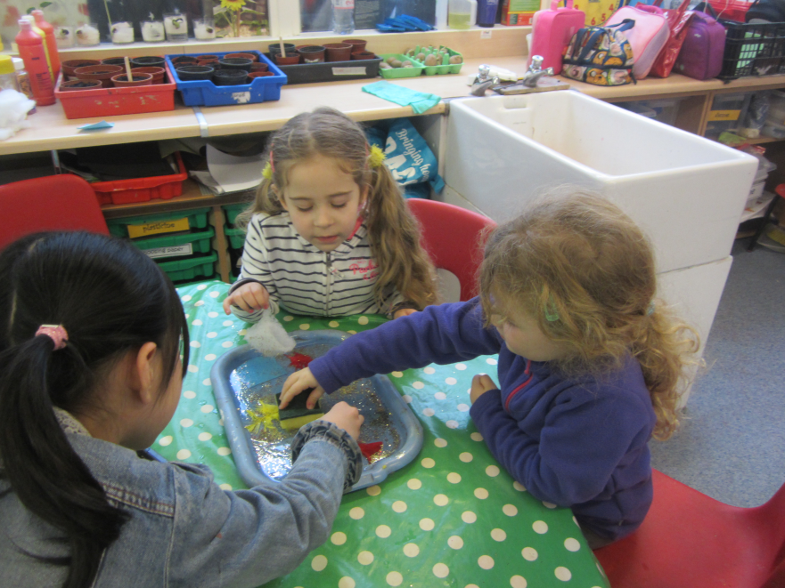
Υλικά
Παιδιά ηλικίας 5-6 ετών

Slide 18
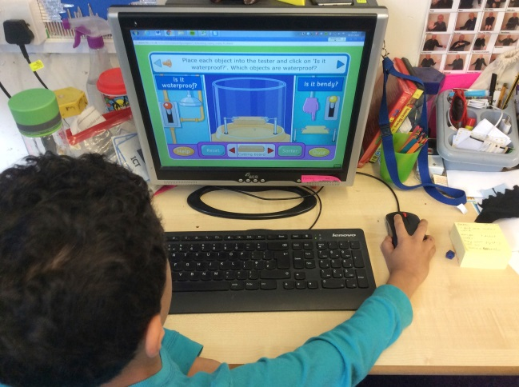
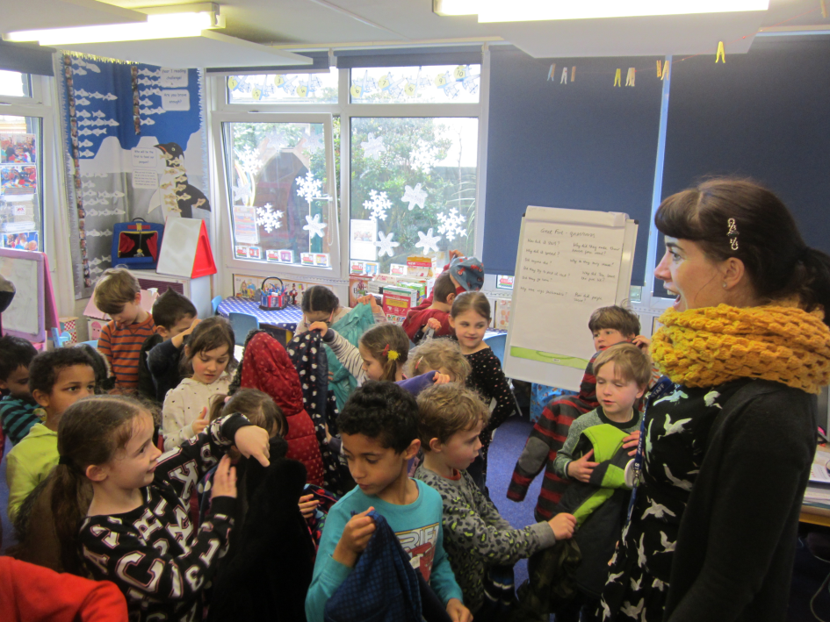
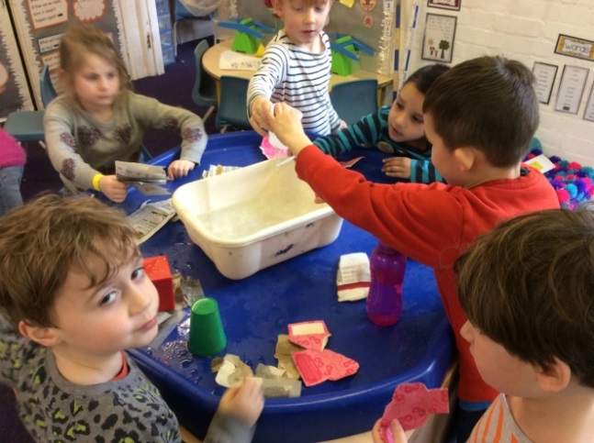
Υλικά

Slide 19
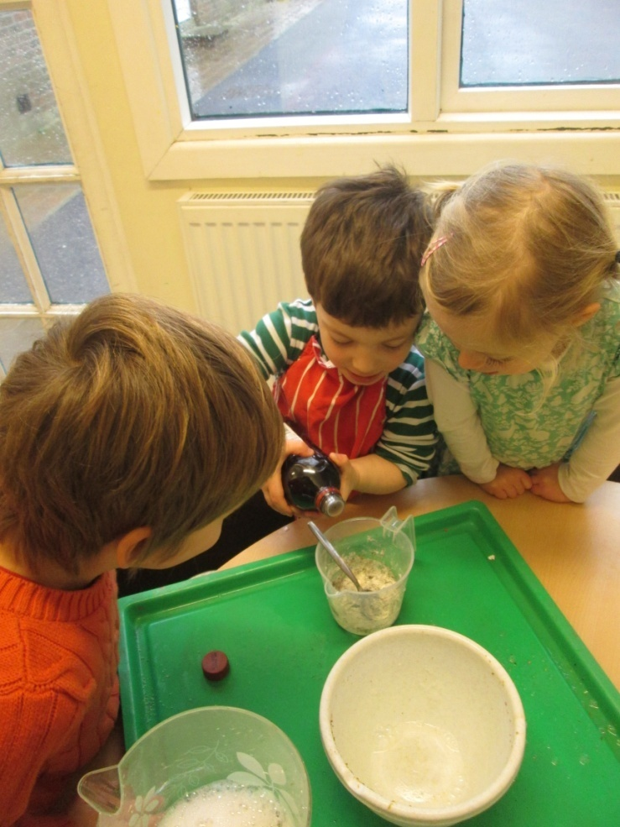
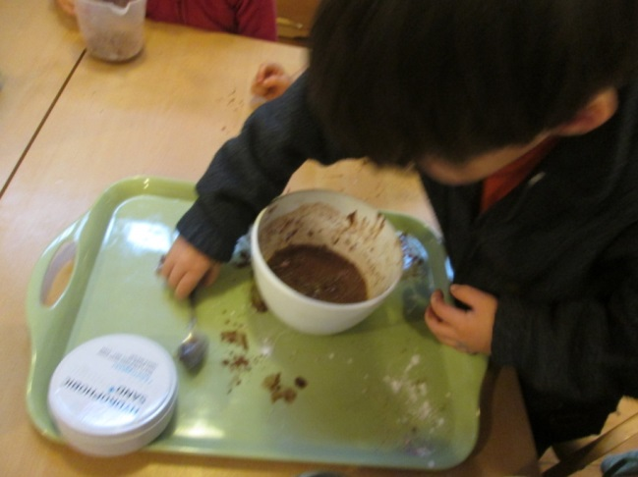
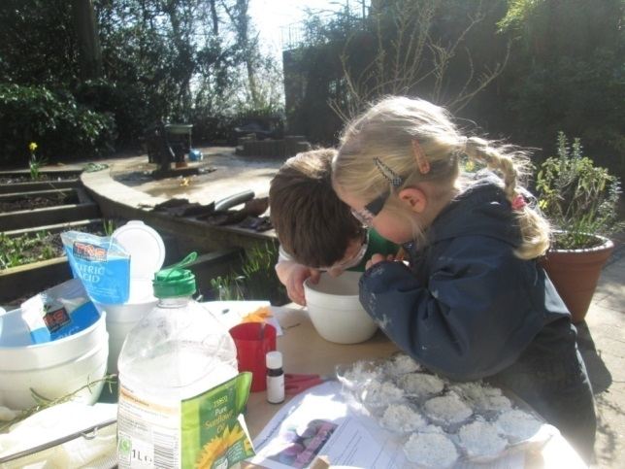
Μπάλες οξυγόνου
Παιδιά ηλικίας 3-5 ετών

Slide 20
Ανάλυση παραδειγμάτων από την τάξη
Τι προώθησε τη συνεργασία και τον διάλογο στα παραδείγματα από την τάξη;
Πώς αυτό ενίσχυσε τη διερεύνηση και τη δημιουργικότητα;
Προσδιορίστε ευκαιρίες για αξιολόγηση.
10 λεπτά
Συζητήστε και καταγράψτε τις αντιδράσεις στις ερωτήσεις αναστοχασμού στο διαθέσιμο φύλλο καταγραφής.

Slide 21
Σχέδιο δράσης
Σε ζεύγη, εντοπίστε δύο πράγματα για να έχετε ως αφετηρία στον σχεδιασμό ερευνών για τη στήριξη της συνεργασίας και του διαλόγου.
Εντοπίστε μια έρευνα που μπορείτε να κάνετε:
α) Πότε θα γίνει;
β) Πώς θα ομαδοποιηθούν τα παιδιά;
γ) Πώς θα δομήσετε τη δραστηριότητα για να προωθήσετε τη συνεργασία και τον διάλογο μεταξύ των παιδιών;
δ) Τι προσεγγίσεις μπορείτε να χρησιμοποιήσετε για την αξιολόγηση;
Λάβετε υπόψη – τη φύση της εργασίας, την ομαδοποίηση, τον δικό σας ρόλο

Slide 22
Αναστοχασμός σχετικά με την ενότητα
Με ποιον τρόπο στήριξαν οι διάφορες δραστηριότητες την ανάπτυξη της σκέψης;
2. Σε ποιο βαθμό εκπληρώθηκαν οι στόχοι αυτής της ενότητας;

Slide 23
Περισσότερες πληροφορίες
Creative Little Scientists
(Έργο του 7ου ΠΠ της ΕΕ 2011 – 2014)
Αρχές σχεδιασμού και πρότυπο υλικό βάσει επί τόπου εργασίας www.creative-little-scientists.eu
Creativity in Early Years Science Education
(Έργο της ΕΕ Erasmus+ 2014 – 2017)
Υλικό προγράμματος σπουδών και επιμόρφωσης για τη συνεχή επαγγελματική ανάπτυξη (CPD) των δασκάλων για την προώθηση δημιουργικών προσεγγίσεων στις φυσικές επιστήμες στην πρώιμη σχολική εκπαίδευση www.ceys‐project.eu

Slide 24

ΕΥΧΑΡΙΣΤΩ!

Slide 25

Creativity in Early Years Science EDUCATION (2014-2017) www.ceys-project.eu
© 2017 CREATIVITY IN EARLY YEARS SCIENCE EDUCATION Consortium
This work is licensed under the Creative Commons Attribution-NonCommercial-NoDerivatives 4.0 International License. To view a copy of this license, visit http://creativecommons.org/licenses/by-nc-nd/4.0/.

